Slide 1
Minden úgy lesz (2)
Ahogyan megmondta

Slide 2
Minden úgy lesz (2) máté evangéliuma 26. rész 17-29. versek
¹⁷A kovásztalan kenyerek első napján odamentek a tanítványok Jézushoz, és megkérdezték tőle:
Hol akarod megenni a páskavacsorát, hol készítsük el? ¹⁸Ő ezt válaszolta: Menjetek a városba
egy bizonyos emberhez, és mondjátok neki: A Mester üzeni: Az én időm közel van, nálad tartom
meg a páskavacsorát tanítványaimmal. ¹⁹A tanítványok úgy tettek, amint Jézus parancsolta nekik,
és elkészítették a páskavacsorát.
²⁰Amikor beesteledett, asztalhoz telepedett a tizenkét tanítvánnyal. ²¹Miközben ettek, így szólt:
Bizony mondom nektek, hogy közületek egy el fog árulni engem. ²²Ekkor nagyon elszomorodtak,
és egyenként kezdték kérdezni tőle: Talán csak nem én vagyok az, Uram? ²³Ő pedig így válaszolt:
Aki velem együtt mártja kezét a tálba, az árul el engem.

Slide 3
Minden úgy lesz (2) máté evangéliuma 26. rész 17-29. versek
²⁴Az Emberfia elmegy, amint meg van írva róla, de jaj annak az embernek, aki az Emberfiát
elárulja: jobb lett volna annak az embernek, ha meg sem születik. ²⁵Megszólalt Júdás is, az áruló,
és ezt kérdezte: Talán csak nem én vagyok az, Mester? Ő azt felelte neki: Te mondtad.
²⁶Miközben ettek, Jézus vette a kenyeret, áldást mondott, és megtörte, a tanítványoknak adta, és
ezt mondta: Vegyétek, egyétek, ez az én testem! ²⁷Azután vette a poharat, és hálát adva nekik
adta, és ezt mondta: Igyatok ebből mindnyájan, ²⁸mert ez az én vérem, a szövetség vére, amely
sokakért kiontatik a bűnök bocsánatára. ²⁹De mondom nektek, nem iszom mostantól fogva a
szőlőtőnek ebből a terméséből ama napig, amelyen majd újat iszom veletek Atyám országában.

Slide 4
Minden úgy lesz (2) bevezető gondolatok
„Hol akarod…?”
A tanítványok úgy tettek, ahogy Jézus parancsolta nekik.
Mennyire fontos számodra, hogy megkérdezd Jézustól, mit akar veled kapcsolatban?
Ha pedig megérted Jézus akaratát, vágyát, kívánságát, mennyire fontos számodra, hogy mindent úgy is tegyél, ahogyan Ő mondta?
Vajon veled kapcsolatban minden úgy lesz, ahogyan Isten eltervezte?

Slide 5
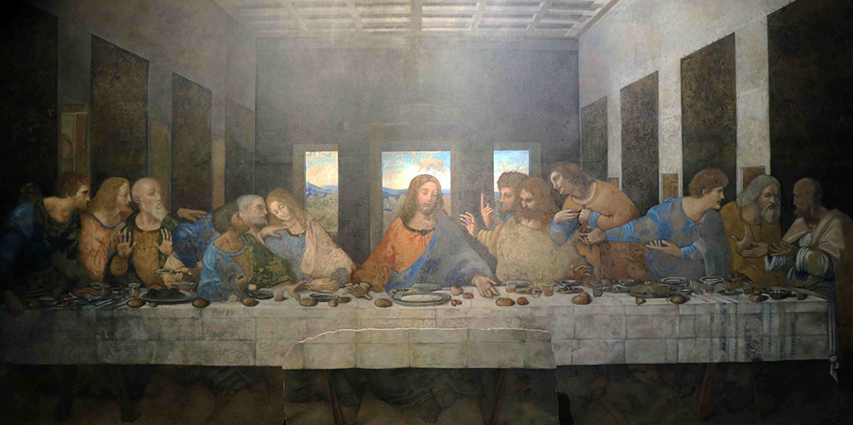

Slide 6
Jaj az arulónak
Ki az áruló?
Nemcsak Júdás az, akinek jobb lett volna, ha meg sem születik.
Isten arra teremtett minket, hogy szolgáljuk Őt örökre. Ebben a világban is kövessük akaratát.
  Jézus több példázatában is tanít arról, hogy számot kell majd adnunk az életünkről Istennek.
  a hanyag, engedetlen, lázadó, önző és öntörvényű emberek mind a sírás és fogcsikorgatás helyén végzik majd.
Számolatlanul sokan vannak azok, akik egykor hűséget fogadtak Krisztusnak, de aztán elfordultak Tőle
  Nem ér-e fel ez is egyfajta árulással Jézussal szemben?
  Csak ne én legyek az!!!
„Az Emberfia elmegy, amint meg van írva róla, de jaj annak az embernek, aki az Emberfiát elárulja: jobb lett volna annak az embernek, ha meg sem születik. ”
Mt 26,24

Slide 7
Bűneink bocsánata
A bűneink bocsánata Isten legfontosabb üzenete a számunkra?
A bűn rendezése életünk elengedhetetlen része.
  menthetetlenül bűnös vagyok – nem tudom megjavítani magam
  elveszett emberek vagyunk mindaddig, amíg nem jutunk el erre a megállapításra, mert másként nem leszünk nyitottak Krisztus bűnbocsánatára
  Jézus az én reménységem és Megváltóm, aki rendezte a bűneimet.
életgyónás és napi, illetve eseti bűnvallás
(megtérés és megszentelődés)
ÚJ SZÖVETSÉG – Jézus vére által
„Azután vette a poharat, és hálát adva nekik adta, és ezt mondta: Igyatok ebből mindnyájan, mert ez az én vérem, a szövetség vére, amely sokakért kiontatik a bűnök bocsánatára.”
Mt 26,27-28

Slide 8
Élet a mennyek országában
Ha nincsen reménységünk az örök életet tekintve, Isten országának mennyei királyságára nézve, akkor nyomorult emberek vagyunk (1Kor 15)
  Jézus a halála előtt néhány órával mondja azt tanítványainak, hogy Isten országában fog újra együtt inni velük a szőlőtő terméséből
  Hogyan értelmezzük Jézus szavait?
Minden úgy lesz, ahogyan megmondta!
A királyi menyegző vagy a nagy vacsora csak képletes példázatok vagy valóságos események lesznek?
„De mondom nektek, nem iszom mostantól fogva a szőlőtőnek ebből a terméséből ama napig, amelyen majd újat iszom veletek Atyám országában.”
Mt 26,29

Slide 9
Minden úgy lesz (2) záró gondolatok
A belsőséges kapcsolat Jézussal az, ami igazán különlegessé teszi ezt a vacsorát.
  félig itt a földön, de már félig a mennyben (legalábbis Jézus már erről beszél a vacsora alatt)
  a mi mindennapi életünkre is fókuszálhatunk így – fél lábbal a mennyben
Rácsodálkozhatunk Isten tervszerűségére és rendezői akaratára, mely az emberek megváltását tartja fókuszban.
  Isten sosem tágít attól, hogy megmentsen minket, hogy vele lehessünk örökké
  akarunk, illetve mennyire akarunk mi Istennel/Jézussal lenni?
  „Vágyva vágytam arra, hogy szenvedésem előtt megegyem veletek ezt a páskavacsorát.” (Lk 22,15)

Slide 10
Minden úgy lesz (2) záró gondolatok
Amit Jézus mond, az megtörténik
  vagy úgy, hogy megtesszük, amit mond, és akkor részünk lehet a vele való közösségben
  vagy tőlünk függetlenül is elvégzi munkáját, de akkor kimaradunk a vele való örvendezésből (vagy akár a vele közös gyötrődésből)
Nagy kérdés számunkra, hogyan vagyunk jelen az életünk eseményeiben?
  Látjuk megvalósulni Isten tervét?
  Vagy csak sodródunk az árral?
  Ha választani lehetne, te melyiket választanád?

Slide 11
4 tanács az egészséges együttélés megteremtéséhez heti tippek házasságunk gondozására
Alakítsatok ki olyan hobbikat, melyek segítik a jóllétet – számtalan olyan tevékenység van, melyeket együtt végezhettek, élvezhettek, melyekkel segíthetik a testi, szellemi és lelki egészségeteket.
Támogassátok egymást az egészséges egyensúly (munka-család-mindennapi élet) megtartásában – az állandó stressz és túlhajszoltság negatív hatással van mind a fizikai, mind a mentális egészségre. Egymás támogatása az egészséges munka-család-mindennapi élet határainak kialakításában mindkettőtöknek segít azok betartásában.
Jussatok egyezségre a pénzügyi prioritásokban – ha közös nevezőn vagytok a pénzügyi kérdésekben, az segít eldönteni, hogy mire tudtok pénzt költeni és mire nem. Ezek a pénzügyi kérdések alapvető hatással vannak az egészségetekre (kapcsolati egészségetekre is).
Gondoljátok végig, hogyan hatnak a gyerekek a prioritásaitokra – tervezzétek meg, hogy milyen egészséggel kapcsolatos értékeket szeretnétek beépíteni családi életetekbe. Milyen módon tudjátok az egészséget és a jóllétet megteremteni egész családotok számára, és hogyan fogtok mindezért együtt dolgozni.

